Slide 1
AMD VS. NVIDIA
Készítette: Szántó Zsolt
Felkészítő tanár: Marjai Bálint
Amd-ről
Kattints rá
Nvidiá-ról
Kattints rá
Videokártyákról,
Kattints rá
Kérdések
Kattints rá
Hallássérültek Tanintézete
1147 Budapest, Cinkotai út 125-137.

Slide 2
Videokártya történelem röviden
1977-ben: első Sorozatgyártás (Apple II mikroszámítógép)
1981-ben: Az első IBM PC megjelenés.
Ezt követően az IBM CGA (Color Graphics Adapter) és a Hercules 1982-ben megjelent HGC (Hercules Graphics Card) videokártyái már a színes szövegkarakterek megjelenítését is támogatták.
Főoldal
Továbblépés

Slide 3
Videokártya
A videokártya (más néven videoadapter, grafikus kártya vagy grafikus adapter) a számítógép megjelenítésért felelős fő alkotórésze.
Feladata: képek, videók, grafikák megjelenítése egy külső eszközön.
Ez az egység lehet LCD monitor, LCD modul, HDTV vagy kivetítő (projektor) is.
A videokártya lehet alaplapra integrált vagy bővítőkártya.
Visszalépés
Továbblépés

Slide 4
Videokártya
Néhány videokártyát össze lehet kötni egy másikkal, így sokkal nagyobb teljesítményt ad.
Ehhez a következők kellenek:
nagy kapacitású jó minőségű tápegység (minimum 500W)
2 db lehetőleg ugyanolyan videokártya
kompatibilis alaplap
hídcsatlakozó (az alaplaphoz jár)
Két nagy típus:
NVidia SLI
AMD CrossFire vagy a modernebb CrossFire X
Visszalépés
Főoldal

Slide 5
Az nVidia történelem röviden
Az NVIDIA Corporation kaliforniai székhelyű,
Korszerű grafikus processzorai révén ismert számítástechnikai vállalat.
Újabban több platformhoz (PC, Macintosh, Xbox és PlayStation 3) is gyárt perifériákat.
A céget 1993-ban alapította Jen-Hsun Huang, a jelenlegi cégvezető, Curtis Priem és Chris Malachowsky.
2000-ben felvásárolta riválisát a 3dfx-et, az egyik legnagyobb céget az iparágban.
2005. december 14-én felvásárolta az ULI Electronics vállalatot. 2006 márciusában felvásárolta a Hybrid Graphics vállalatot majd 2007. január 5-én bejelentették, hogy befejezték a PortalPlayer, Inc. akvizícióját.
Visszalépés
Továbblépés

Slide 6
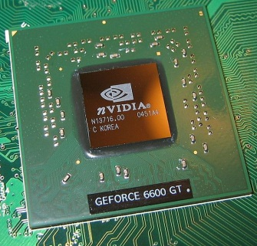
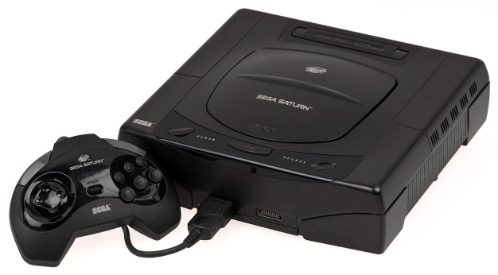
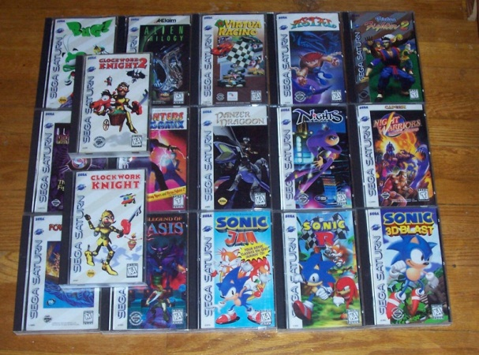
Az nVidia fejlődése
1995-ben kiadták első NV1 elnevezésű grafikus kártyájukat.
Quadratic surface technológiával, integrált audió kártyával és Sega Saturn porttal rendelkezett.
Több Saturn játékot átportoltak PC-re az NV1 segítségével, ilyen volt a Panzer Dragoon és a Virtua Fighter.
Visszalépés
Továbblépés

Slide 7
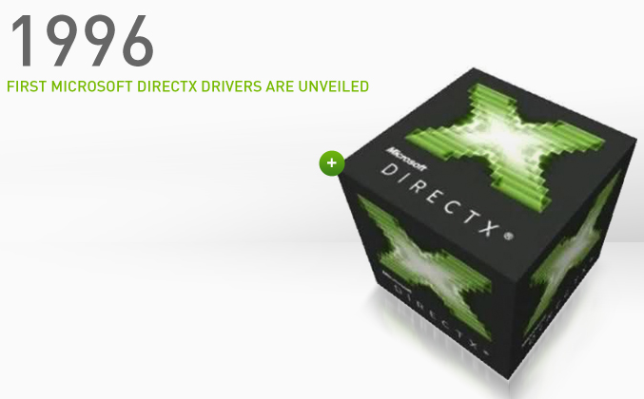
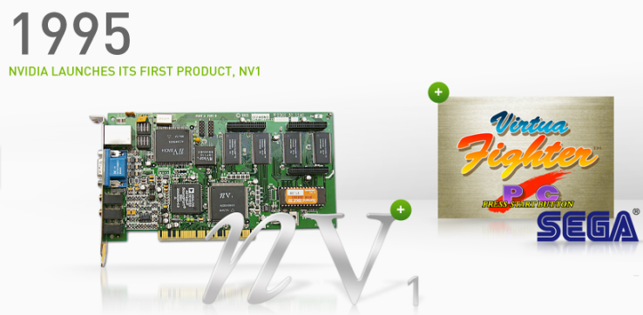
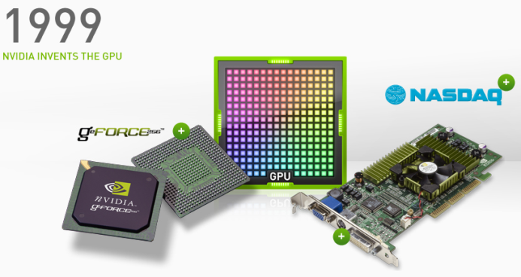
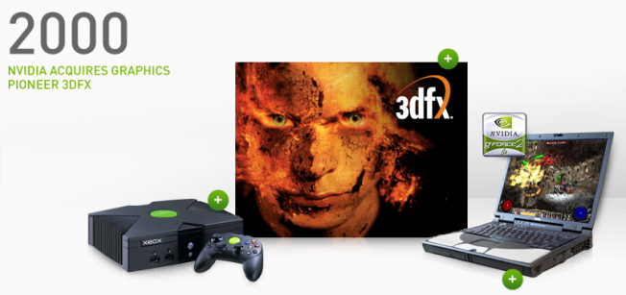
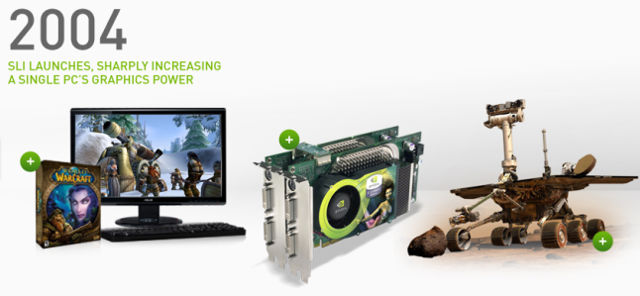
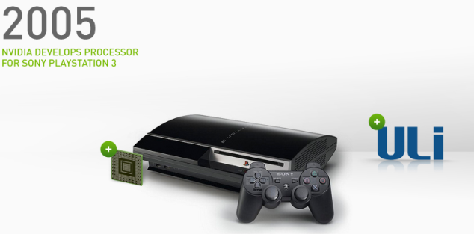
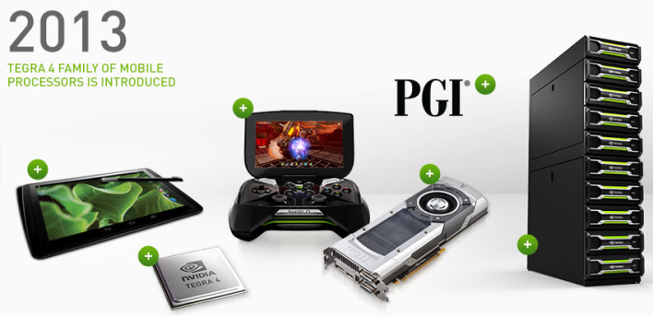
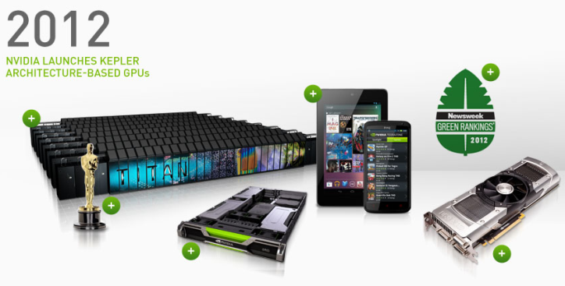
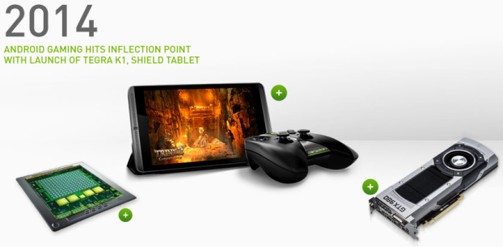
Az nVidia fejlődése képekben
Visszalépés
Főoldal

Slide 8
Az AMD történelem röviden
A Radeon egy, az ATI Technologies (az AMD leányvállalata) által fejlesztett GPU-család;
2000-ben jelent meg a Rage sorozat,
2000 után három nagyobb generációs váltáson estek át.
A sorozat tagjai az nVIDIA GeForce grafikus processzorok lényegi riválisai.
Az ATI Technologies egy 1985-ben alapított, eredetileg kanadai számítástechnikai cég. 2006 októbere óta teljes egészében az AMD tulajdona. Fő tevékenységi köre grafikus processzorok és videokártyák tervezése volt.
Főoldal
Továbblépés

Slide 9
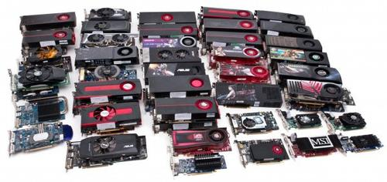
Az AMD fejlődése képekben
Visszalépés
Főoldal

Slide 10
Ellenőrző kérdések
1. Mi a videókártya feladata?
a) Zene lejátszása
b) Filmek miatt kell
c) Feladata, hogy a képeket, videókat stb megjelenítő eszközre kiküldje (pl.: monitor, projektor.)
2. Melyik videókártya gyártója az ATI Technologies vállalat?
a) AMD
b) NVIDIA
c) Apple
d) Andorid

Slide 11
Ellenőrző kérdések
3. Melyik a 2004-es NVIDIA képe?

Slide 12
Ellenőrző kérdések
4.Hogy hívják 2000-ben megjelent AMD sorozatot?
a) Ranger
b) Rage
c) Nem volt ilyen
d) Radeon

Slide 13
Ügyes vagy!
Helyeset választottál!
1.kérdés
2.kérdés
3.kérdés
4.kérdés
+kérdés
Továbblépés

Slide 14
Helytelent választottál!
1.kérdés
2.kérdés
3.kérdés
4.kérdés
+kérdés
Főoldal

Slide 15
Ellenőrző kérdések
+ feladat: Keresd meg az interneten, mi a legújabb AMD videókártya neve és mond el a tanárodnak:
Kattins rá a LINK-re a kereséshez.
Továbblépés

Slide 16
Melyik videókártya jobb? Személyes véleményem:
„Én inkább nVidia videókártyát támogatom. Tapasztalatom szerint jobban működik, megbízhatóbb. Jobb a játékélmény vele.”

Slide 17
Köszönöm a figyelmet, és további jó játékot mindenkinek, lehetőleg NVIDIA és AMD videokártyákkal

Slide 18
FORRÁSOK
http://www.wallpapersstar.com/hd-wallpapers/nvidia-wallpaper-48249.html
http://www.google.hu/imgres?imgurl=http%3A%2F%2Fnixtv.de%2Fwp-content%2Fuploads%2F2014%2F11%2F8589130494379-nvidia-amd-wallpaper-hd.jpg&imgrefurl=http%3A%2F%2Fnixtv.de%2Fweinachtsaktion-nvidia-und-amd-games-umsonst%2F&h=800&w=1280&tbnid=vWQvGQ3Sfs_gYM%3A&zoom=1&docid=XSwrPO-HQUTZ0M&ei=u2qqVPy-AqTNygOe9YGYCg&tbm=isch&ved=0CB4QMygBMAE&iact=rc&uact=3&dur=1694&page=1&start=0&ndsp=17
http://hu.wikipedia.org/wiki/NVIDIA#mediaviewer/File:6600GT_GPU.jpg
http://hu.wikipedia.org/wiki/Sega_Saturn#mediaviewer/File:Sega-Saturn-Console-Set-Mk1.jpg
http://atariage.com/forums/topic/171380-my-sega-saturn-and-dreamcast-collection/
http://www.iconarchive.com/show/flatwoken-icons-by-alecive/Apps-Nvidia-icon.html
http://pichost.me/1577552/
https://cdn1.iconfinder.com/data/icons/_dock_icons___by_adrenn/256/amd.png
http://www.nvidia.com/page/corporate_timeline.html
http://www.pcadvisor.co.uk/buying-advice/pc-components/3437734/do-i-need-discrete-graphics-chip/
http://gameboxicons.deviantart.com/art/Game-Icons-40-173546915
http://www.sherv.net/speech.bubble.bye-emoticon-2609.html

